Slide 1
Расселение ветхого и аварийного жилья
в городе Вологде
Глава города Вологды
Евгений Борисович ШУЛЕПОВ

Slide 2
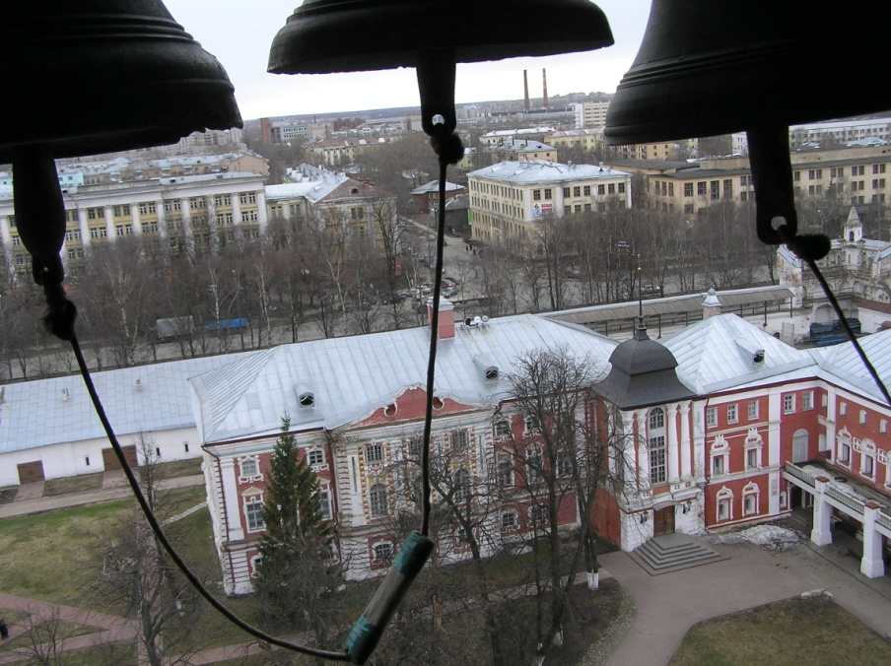
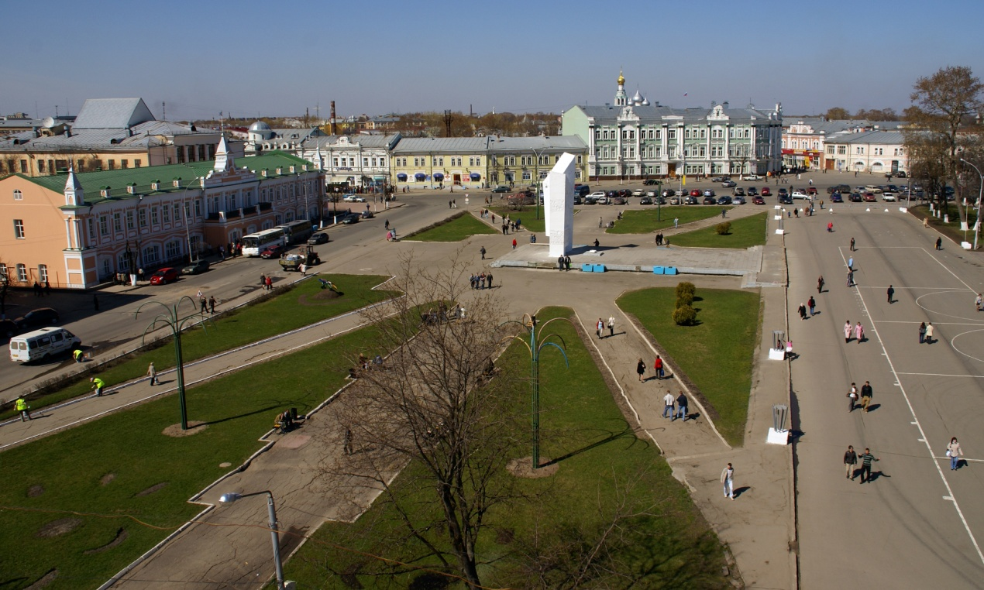
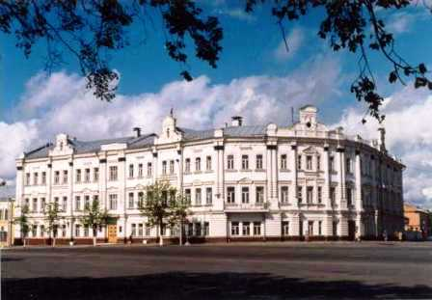

Slide 3
ДЕМОГРАФИЧЕСКИЕ ПРОЦЕССЫ
2014 год:
+635 человек естественный прирост
+2136 человек
миграционный прирост

Slide 4
ЗЕМЕЛЬНЫЕ УЧАСТКИ ДЛЯ СТРОИТЕЛЬСТВА
с. Молочное
«Прилуки»
«Старое шоссе»
«Ананьино»
Центральный район
- 1008 земельных участков для строительства
- 7 проектов планировок жилых районов
«Охмыльцево - Чернышово»
Южный район

Slide 5
ВВОД ЖИЛЬЯ, тыс. кв. м
2014 год:
7,36 млн. кв. м жилой фонд
23 кв. м на
1 жителя

Slide 6
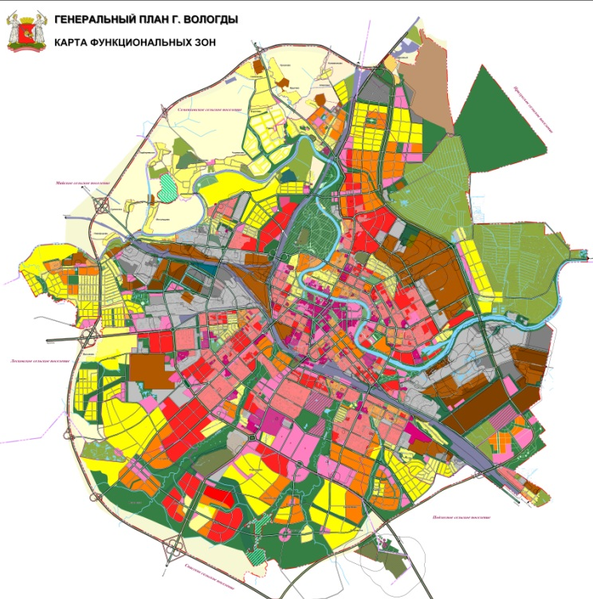
ГЕНЕРАЛЬНЫЙ ПЛАН РАЗВИТИЯ ГОРОДА ВОЛОГДЫ до 2035 года
Площадь города
11,4 тыс.га
+ 52%
17,3 тыс.га

Slide 7
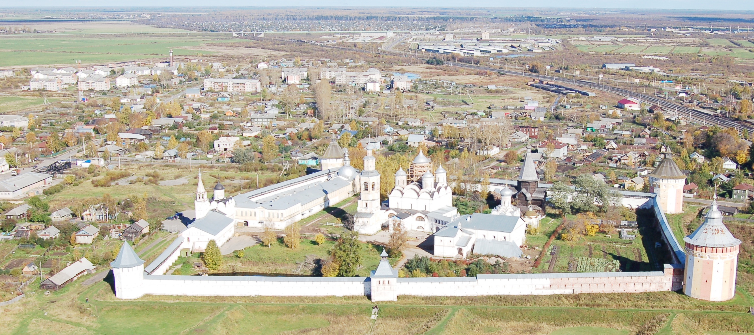
ПЕРЕСЕЛЕНИЕ 2008-2014 ГОДЫ
118 жилых домов расселено 35 тыс. кв. м. общая площадь 620 семей переехали в новое жилье

Slide 8
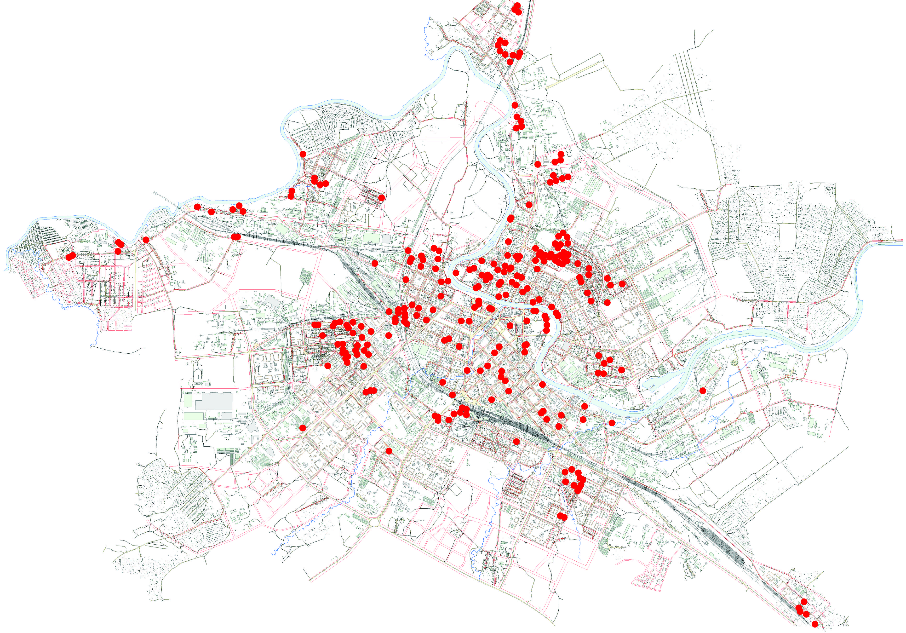
СХЕМА РАСПОЛОЖЕНИЯ ВЕТХИХ И АВАРИЙНЫХ ДОМОВ
298 жилых домов 83,4 тыс. кв. м. общая площадь 1 410 семей к расселению

Slide 9
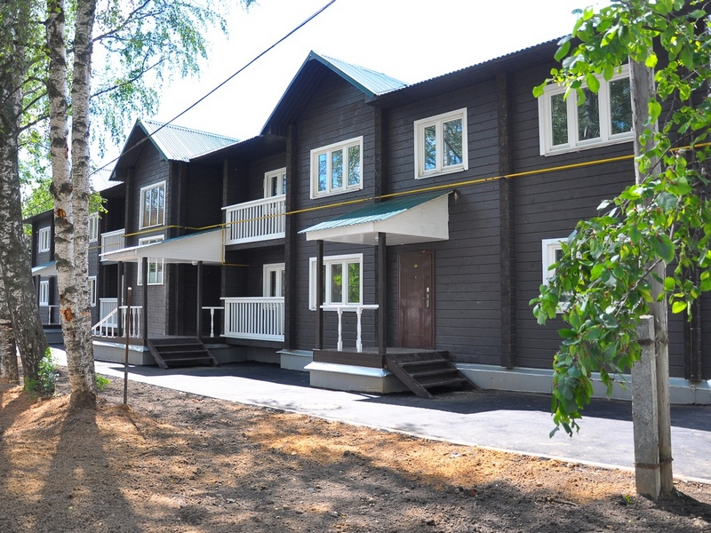
ул. СУДОРЕМОНТНАЯ 7

Slide 10
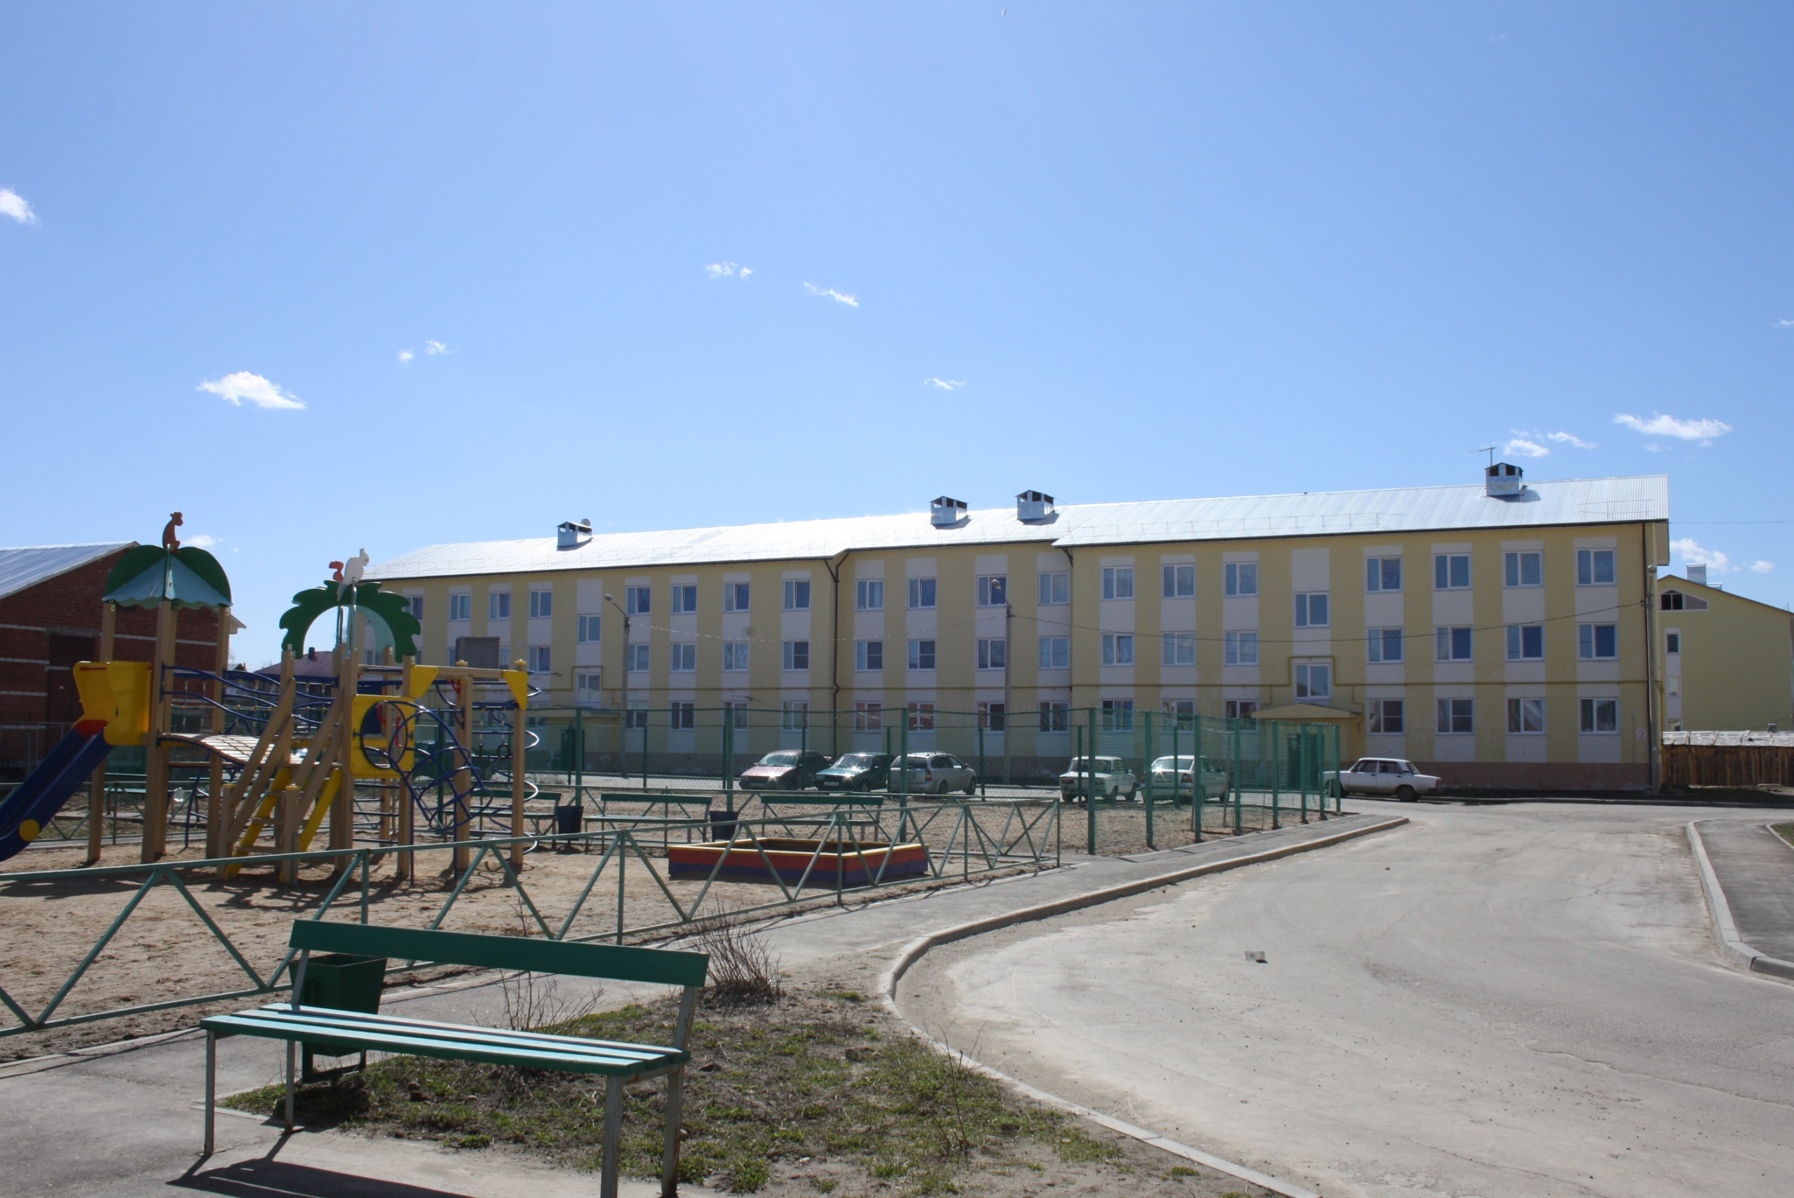
ул. КОЛХОЗНАЯ

Slide 11
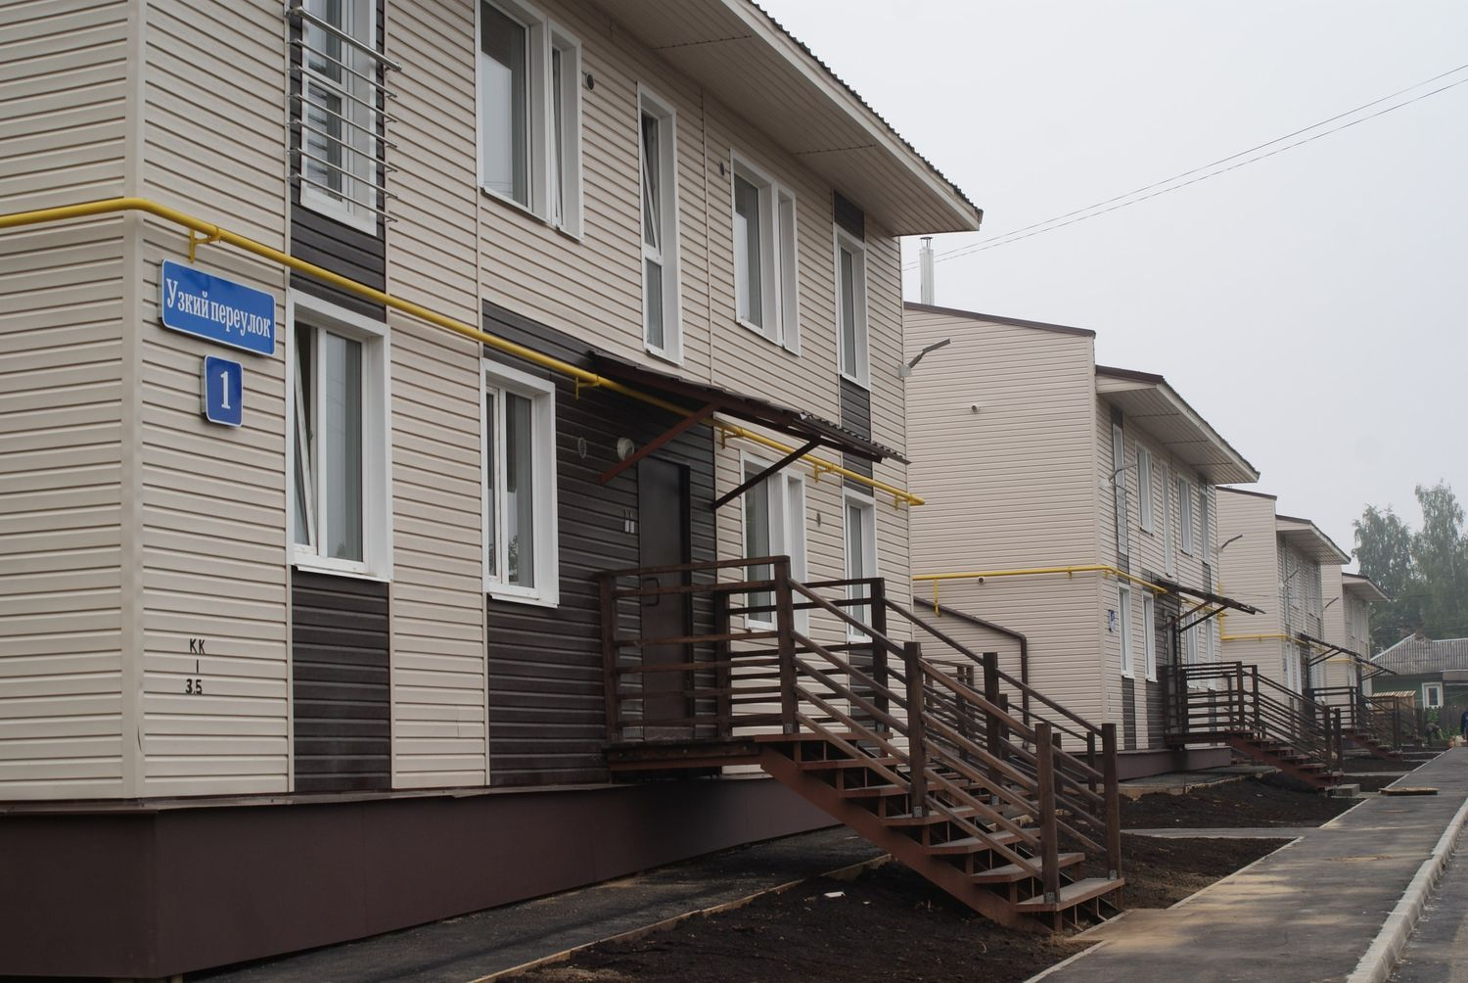
пер. УЗКИЙ

Slide 13
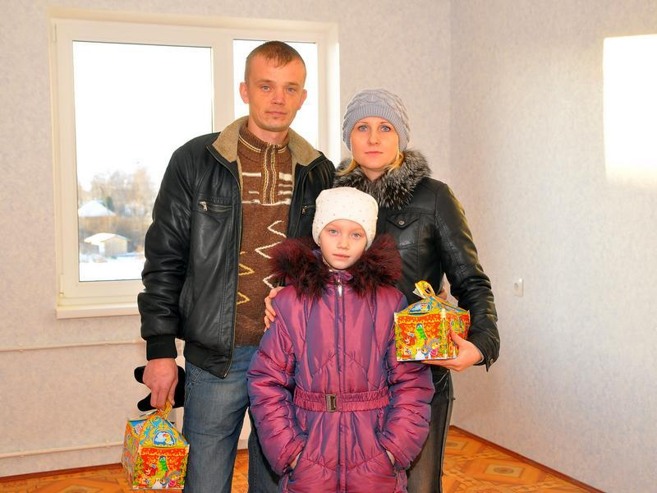

Slide 14
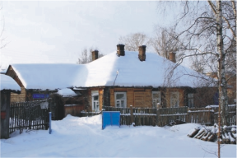
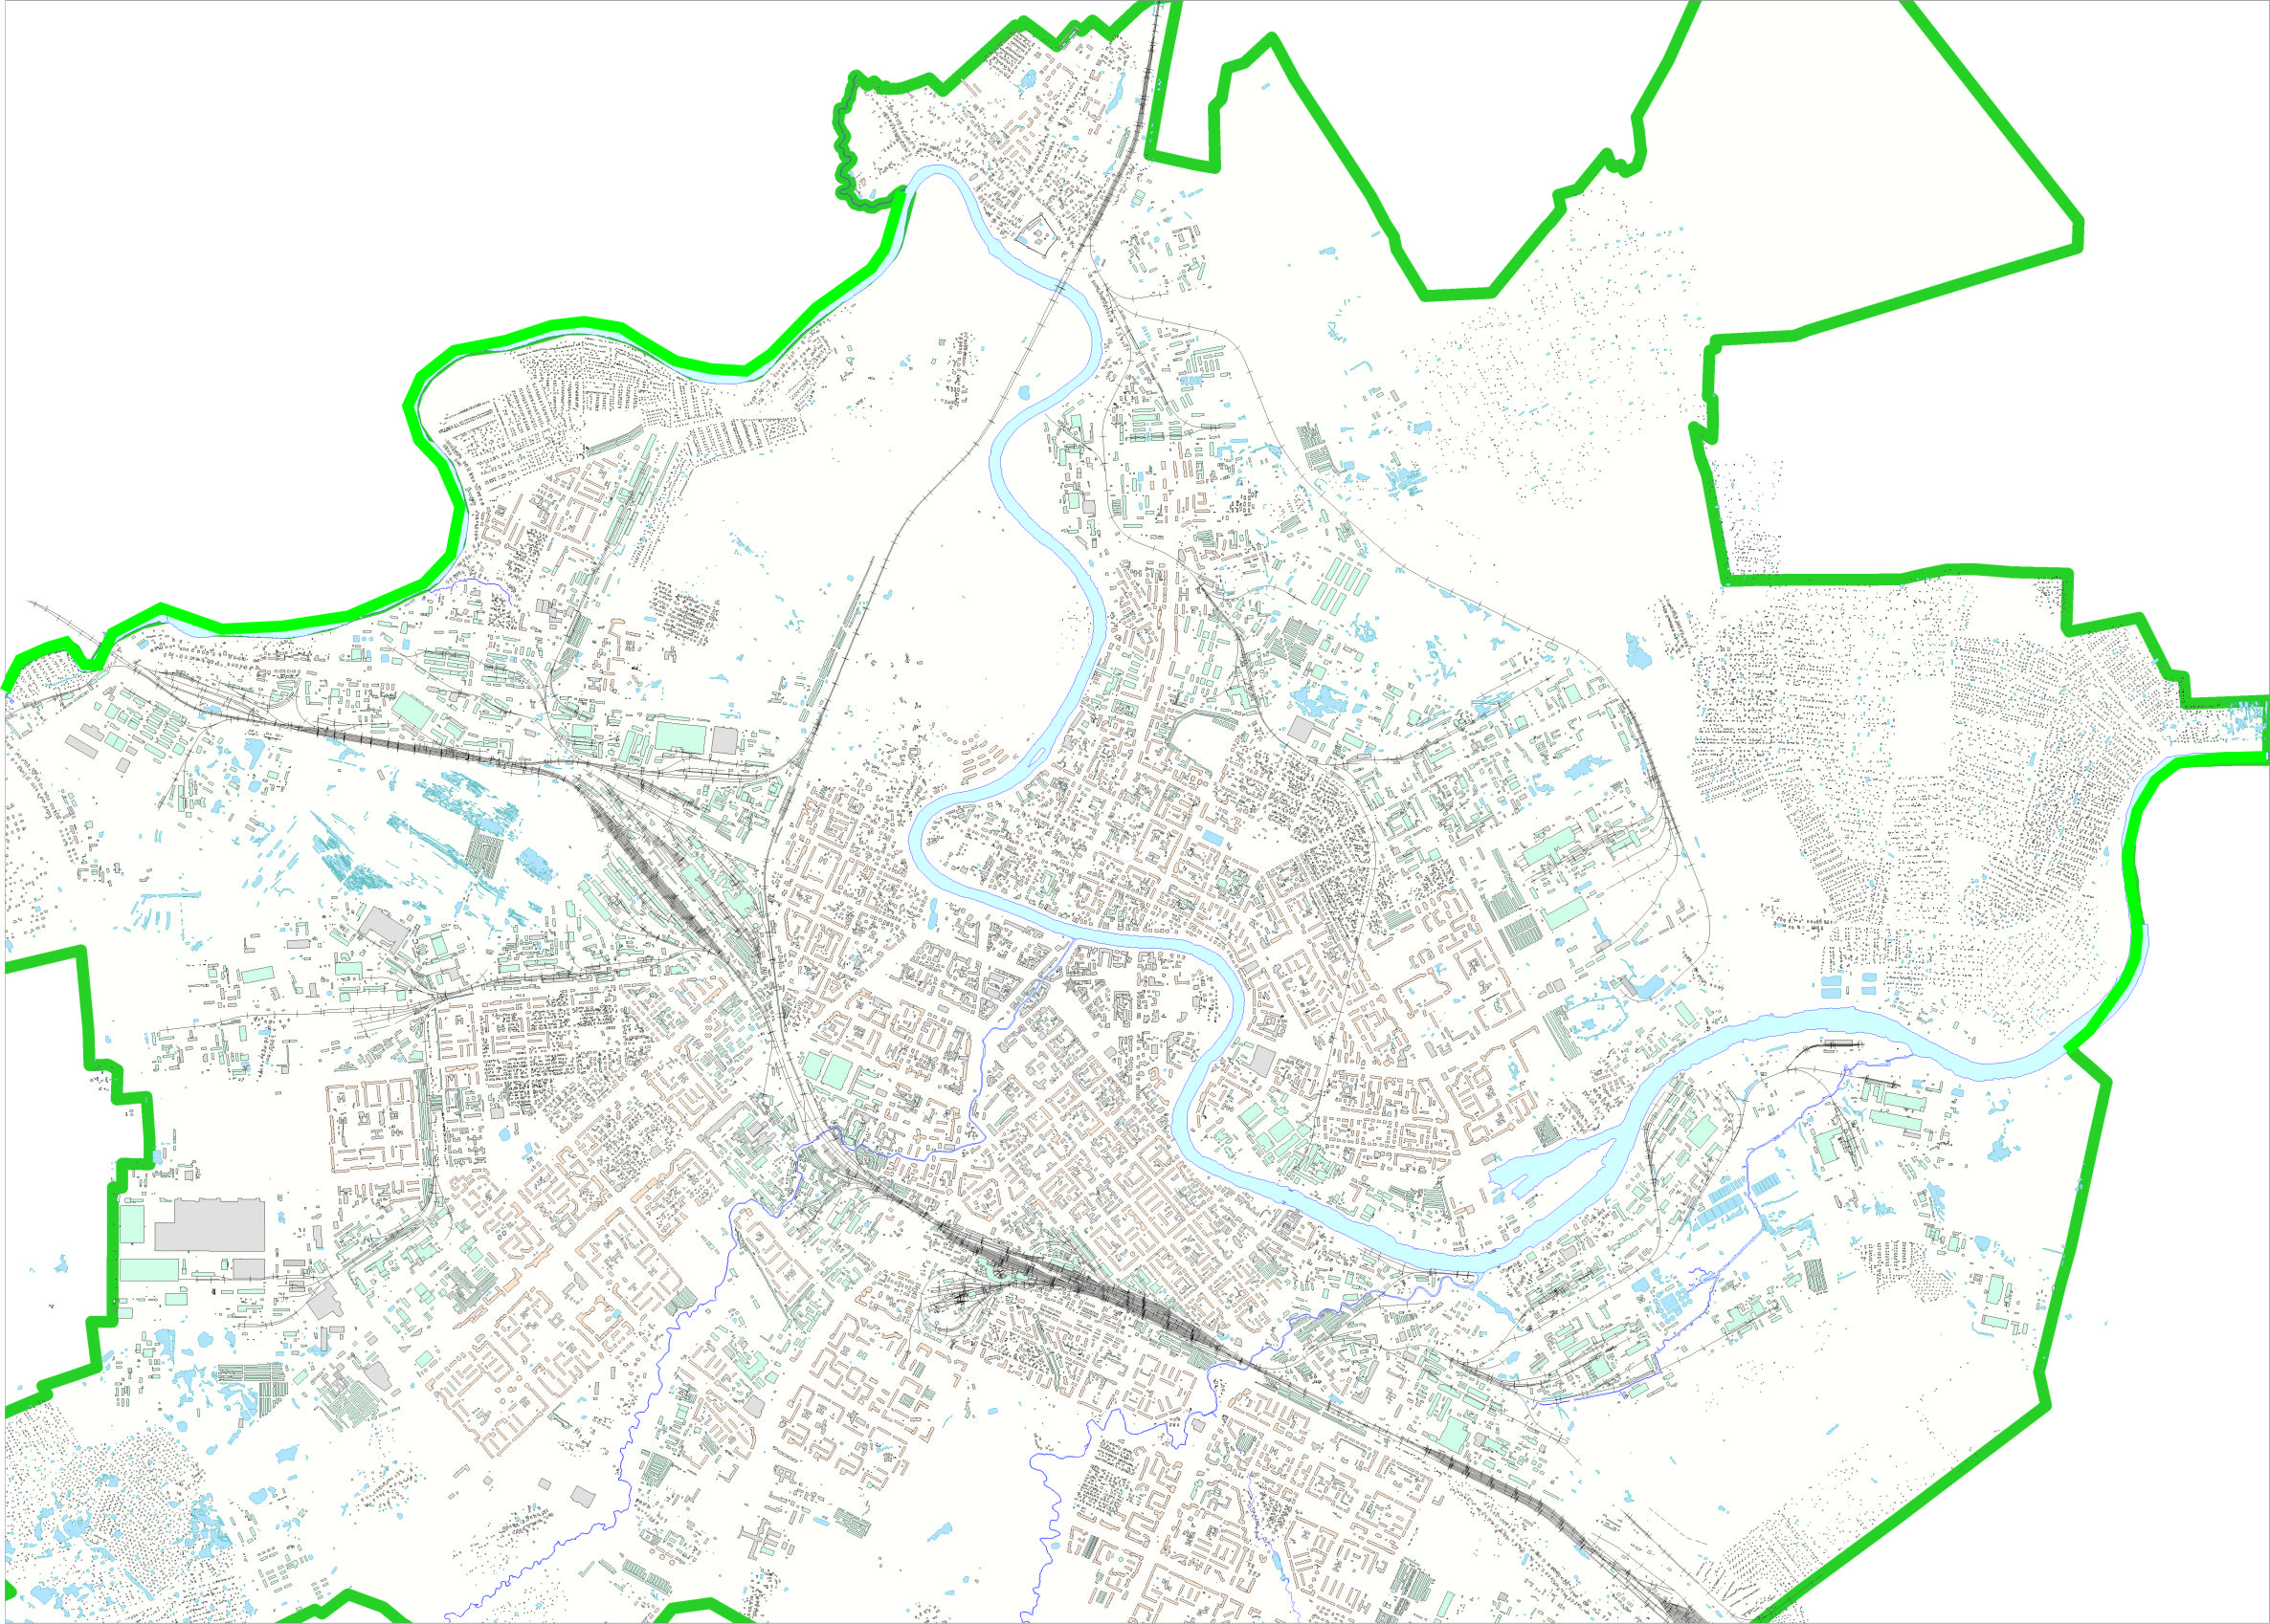
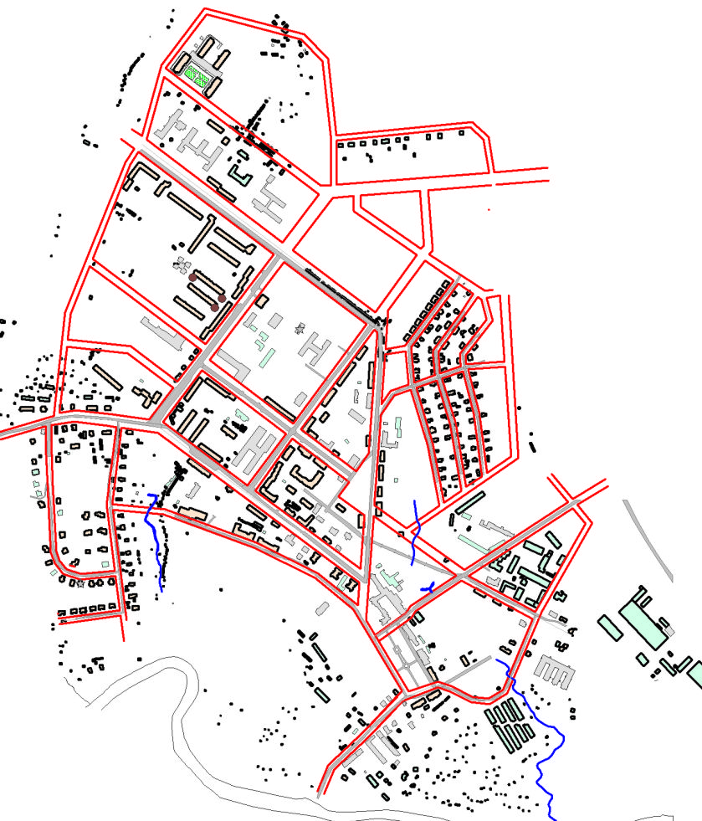
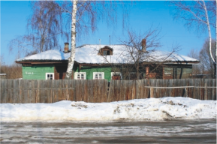
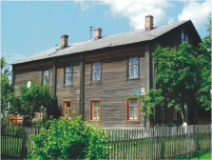
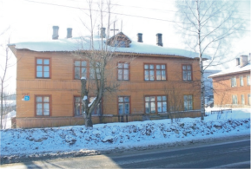
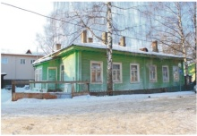
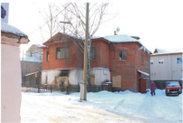
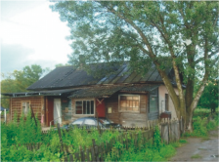
РАЗВИТИЕ ЗАСТРОЕННЫХ ТЕРРИТОРИЙ
ул. Завражская, 2
с. Молочное
ул. Граничная
пер. Долгий, 4
Набережная VI Армии, 29, 31, 33
ул. Подлесная
ул. Ольховая, Заречная,
Карла Маркса, Образцова, Самойло
ул. Завражская
с. Молочное
ул. Подлесная, 2
ул. Преображенского, 25
ул. Бурмагиных
ул. Народная, 8б, 6
ул. Сергея Орлова, 1б
ул. Преображенского, 25, 27, 29, 33
Долгий переулок, 4 ул. Петина, 59
ул. Сергея Орлова, 1а, 1б
ул. Народная, 37, 39
ул. Герцена, 105, 105а
ул. Сергея Орлова, 1а
ул. Гагарина, 32, 34
ул. Западная, 3, 3а, 5, 7а
Ботанический переулок,
58, 60, 61, 62, 63, 64, 66
Ботанический переулок

Slide 15
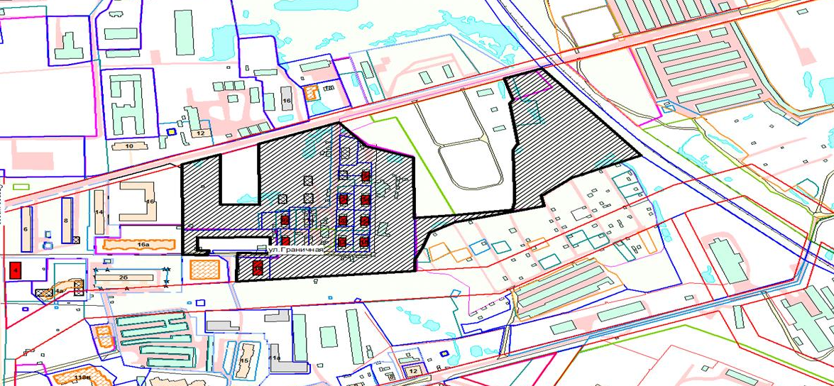
ул. Граничная
Ориентировочная площадь территории: 8,6 гектара.
Расселению подлежит 10 домов, 28 квартир, 76 человек.
Стоимость заключения договора на основании оценки – 10 млн. руб.
Возможное строительство жилья – 98 тыс. кв. м.

Slide 16
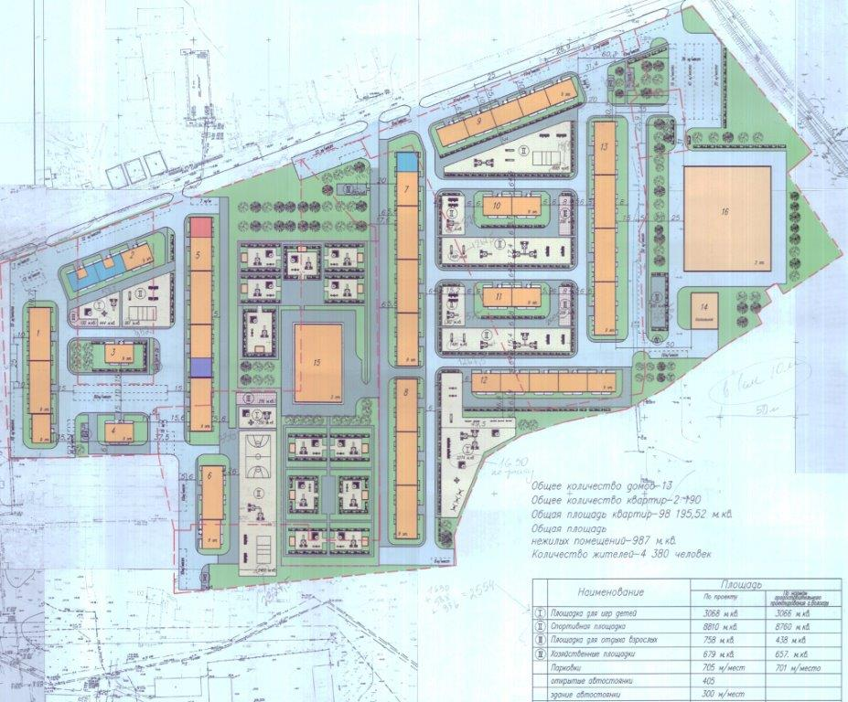
ул. Граничная
Ориентировочная площадь территории: 8,6 гектара.
Расселению подлежит 10 домов, 28 квартир, 76 человек.
Стоимость заключения договора на основании оценки – 10 млн. руб.
Возможное строительство жилья – 98 тыс. кв. м.

Slide 17
Законодательные инициативы
1. Снижение общей площади жилья экономического класса до 1 тыс. кв. м
2. Отдельная программа по обеспечению инфраструктурой земельных участков
3. Завершение бесплатной приватизации
4. Снижение ставок по ипотеке
5. Продление срока реализации программы до 2020 года

Slide 18
Спасибо за внимание

